Slide 1

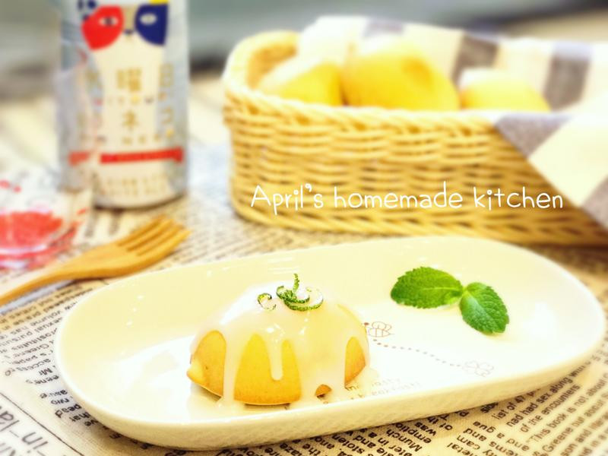
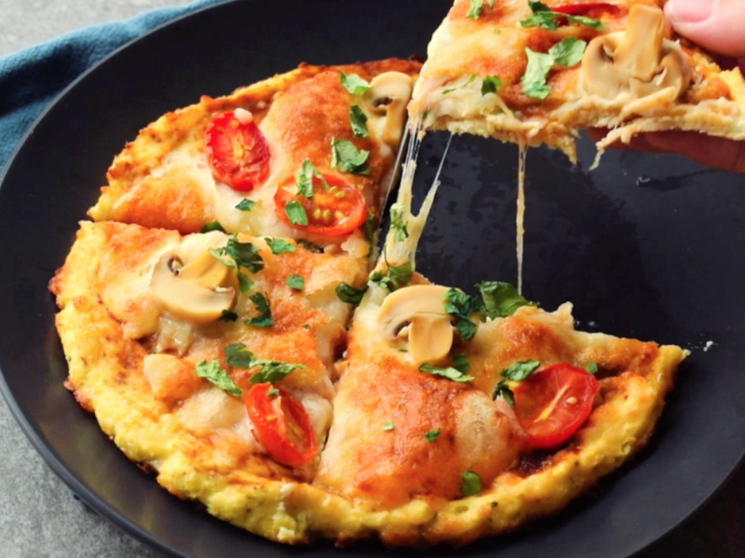
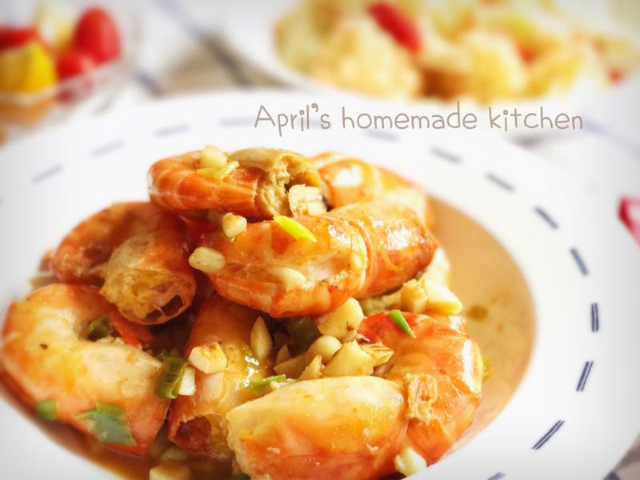




首頁 Home 熱門食譜 Hot 最新食譜 New 註冊 Sign
低卡泰式打拋豬
by qwer2005tw
最新食譜
蜂蜜檸檬小蛋糕
小巧可愛的檸檬蛋糕，看起來還真像一顆真的黃檸檬🍋呢～ 此配方不使用泡打粉，有調低糖油含量，味道很清爽，還帶著蜂蜜🍯的香氣！
食材：低筋麵粉、玉米粉(無可麵粉代替)、檸檬汁、蛋、糖粉、糖、無鹽....
888
25
9
低卡泰式打拋豬
by qwer2005tw
花椰菜披薩 健康無麵粉
椰菜花披薩代替一般麵粉製的披薩不丹能滿足口腹之慾，椰菜花披薩的熱量更比一般披薩低
許多。椰菜花做成的餅皮口感綿密酥脆，一點也不輸麵粉。
食材：花椰菜、莫扎瑞拉起司、雞蛋、小番茄、蘑菇、燒烤醬、鹽
815
80
47
低卡泰式打拋豬
by qwer2005tw
簡單配料做檸檬蝦
看了網路上分享的影片，馬上興沖沖的跑去漁港買蝦🦐，稍微更改了一點調味，味道超級
酸甜開胃！ 蝦膏的甜美自不在話下
食材：泰國蝦、油、檸檬汁、米酒、糖、蒜頭、胡椒、蔥花
5254
128
71
LIKE ON FACEBOOK
FOLLOW ON TWITTER
SUBSCRIBE ON YOUTUBE
ASK QUESTION
Copyright © 2017 Banana Inc. All rights reserved

